Slide 1
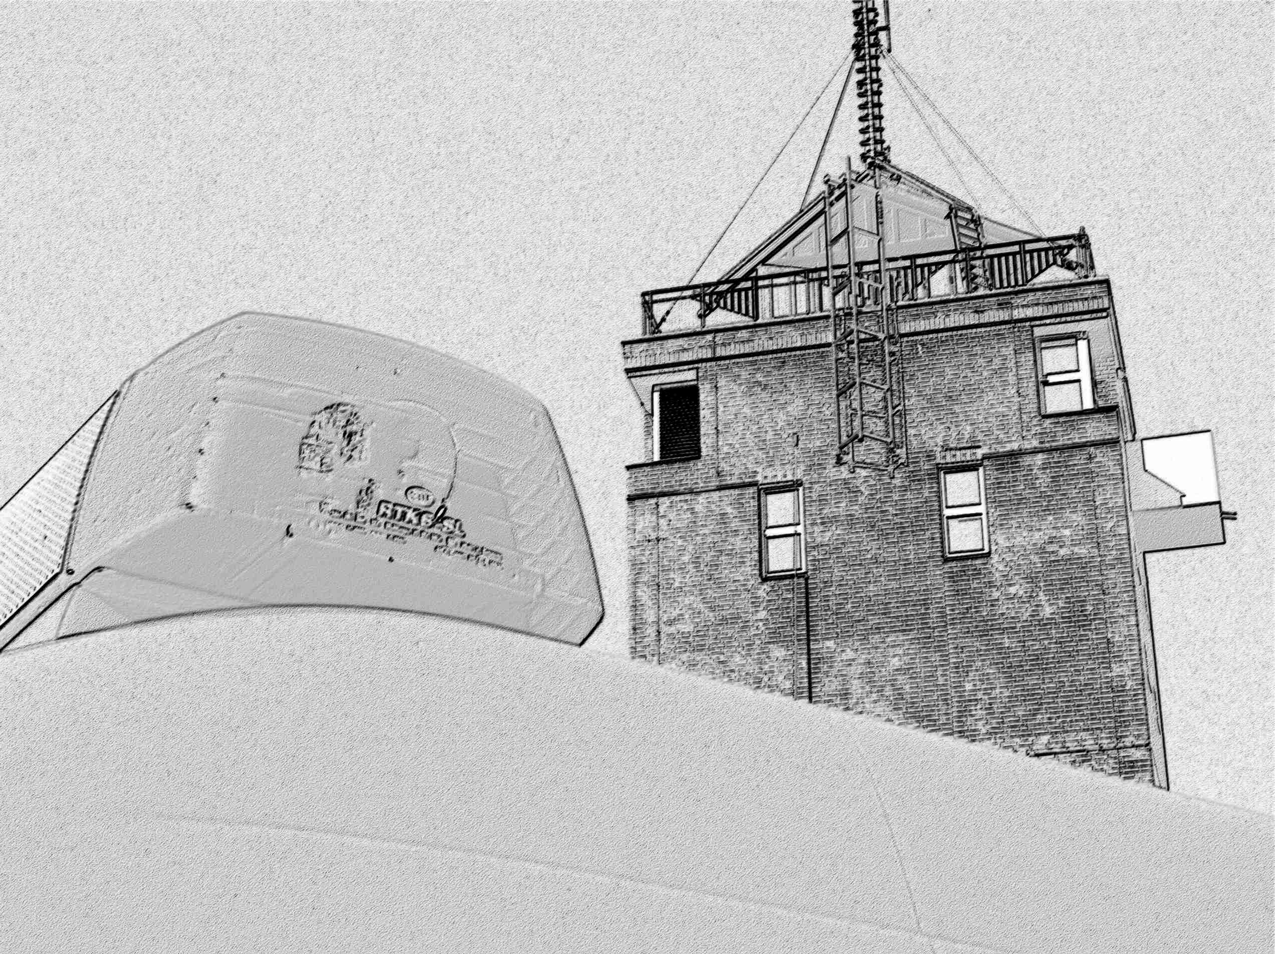
Der digitale Meldeempfänger

Slide 2
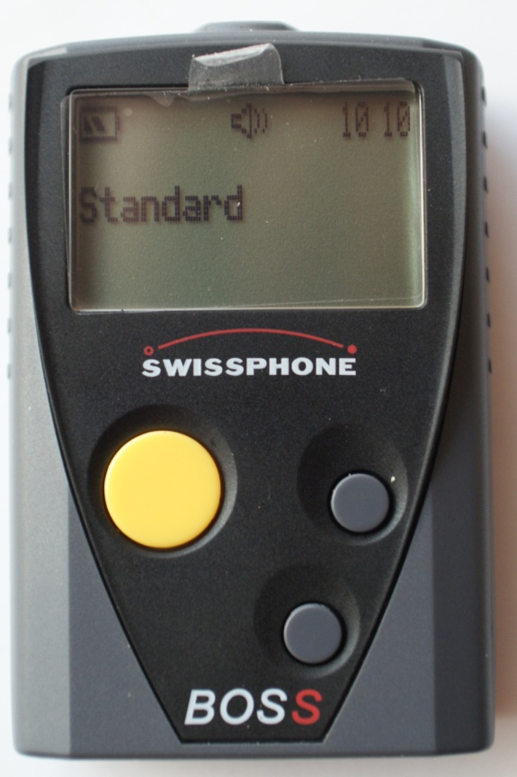
Swissphone BOSS 925

Slide 3
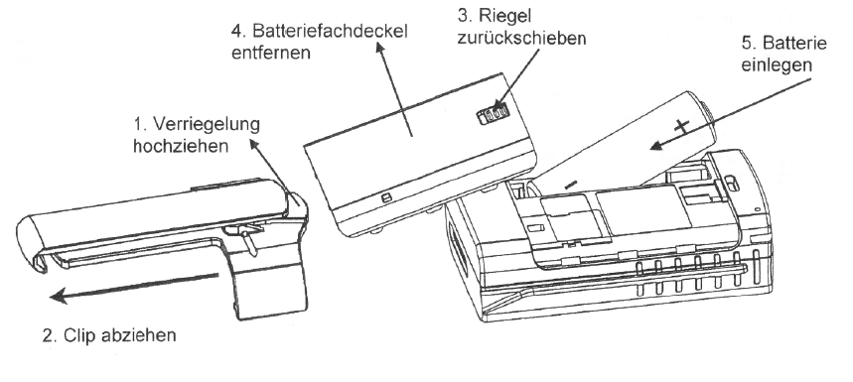
Swissphone BOSS 925
Einlegen der Batterie / des Akkus
Der Melder schaltet sich selbständig ein

Slide 4
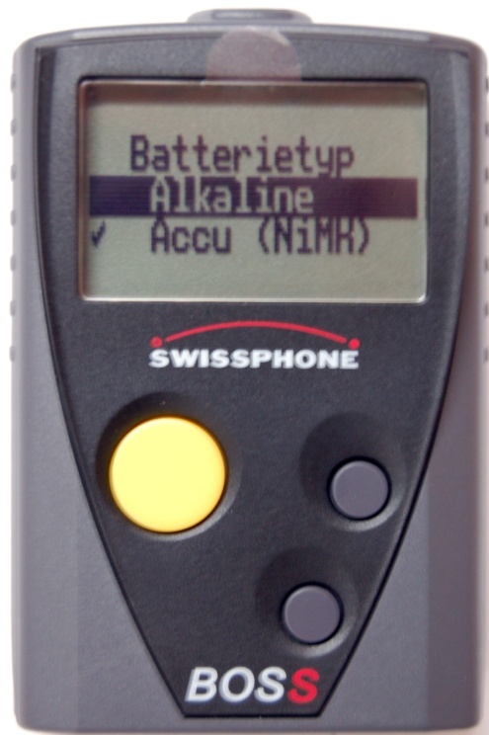
Swissphone BOSS 925
Einlegen der Batterie / des Akkus
Auswahl des Batterietyps mit obere und unterer Scrolltaste.
Notes:
Bei eingelegtem Akku und ausgeschaltetem Gerät.
Wie das Gerät ausgeschaltet wird, wird später bei der Menüführung angesprochen.

Slide 5
Swissphone BOSS 925
Einlegen der Batterie / des Akkus
Bestätigung mit gelbem Knopf
Notes:
Bei eingelegtem Akku und ausgeschaltetem Gerät.
Wie das Gerät ausgeschaltet wird, wird später bei der Menüführung angesprochen.

Slide 6
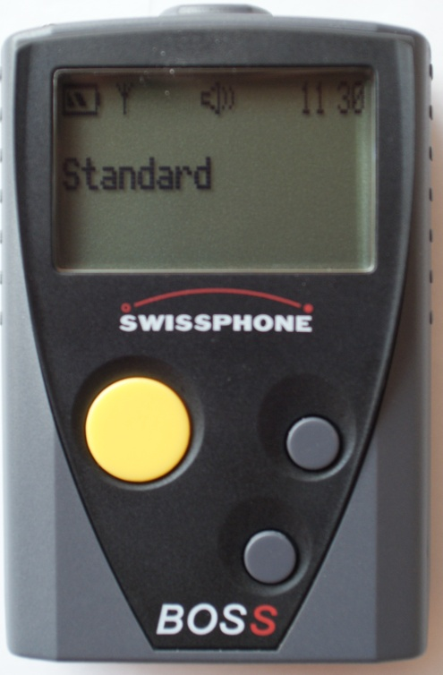
Swissphone BOSS 925
Einschalten
Gelben Knopf gedrückt halten bis Batteriezeichen erscheint
Notes:
Bei eingelegtem Akku und ausgeschaltetem Gerät.
Wie das Gerät ausgeschaltet wird, wird später bei der Menüführung angesprochen.

Slide 7
Swissphone BOSS 925
Symbole
Akkuladezustand
Lautstärkeeinstellung
Empfangssymbol
Uhrzeit
Meldung nicht quittiert
Notes:
Das Empfangssymbol erscheint beim Einschalten und wenn kein Empfang vorhanden ist.
Sobald Empfang, erlischt das Symbol.

Slide 8
Swissphone BOSS 925
Meldung / Alarm quittieren
Meldungssymbol
Mit gelbem Knopf den Text der Meldung nach unten scrollen bis Meldung vollständig gelesen ist. Symbol verschwindet dann.
DME alarmiert nach bis Meldung quittiert wurde

Slide 9
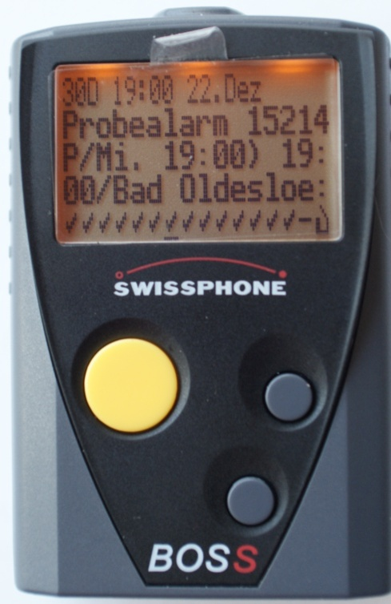
Swissphone BOSS 925
Anzeigen / Texte
Zeitstempel
Fixtext mit Einsatznummer
Nachricht:
Stichwort
Gemeinde
Adresse
Sonst. Informationen
Notes:
Der Zeitstempel steht bei alten Meldungen in der ersten Zeile,
bei aktuellen Einsatzmeldungen grundsätzlich unten.

Slide 10
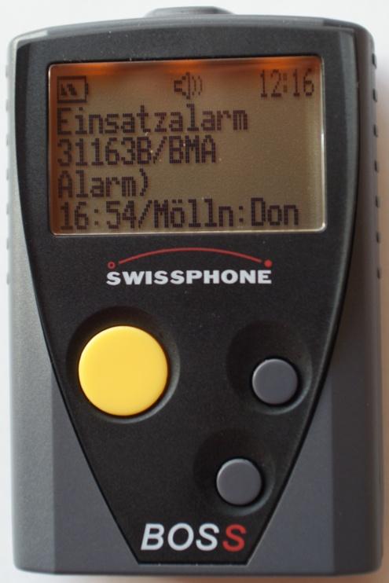
Swissphone BOSS 925
Letzte Meldung anzeigen
Gelben Knopf drücken,
letzte Meldung wird angezeigt.
Nach 10 Sek. schaltet der DME automatisch auf Standby.

Slide 11
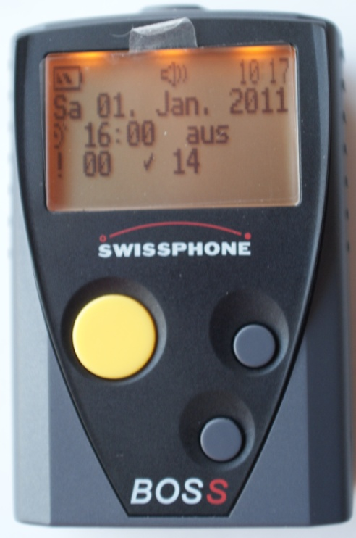
Swissphone BOSS 925
Melderstatus
Obere Scrolltaste drücken.
Melder zeigt Datum, Weckzeit (ausgeschaltet) sowie die Anzahl der ungelesenen (! 00) und gelesenen (٧ 14) Meldungen.

Slide 12
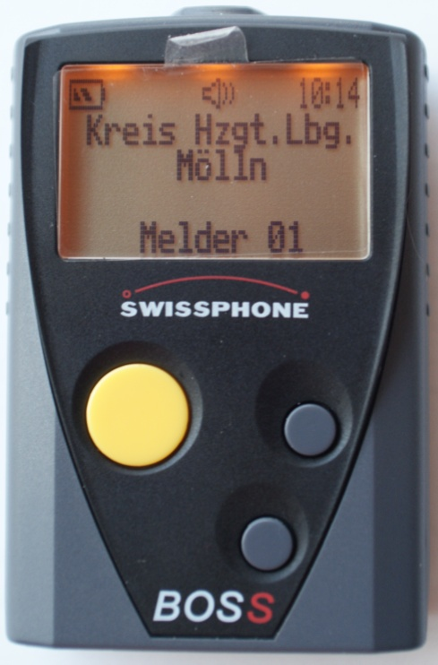
Swissphone BOSS 925
Zuordnung
Untere Scrolltaste drücken.
Zugehörige Feuerwehr und Meldernummer wird angezeigt.

Slide 13
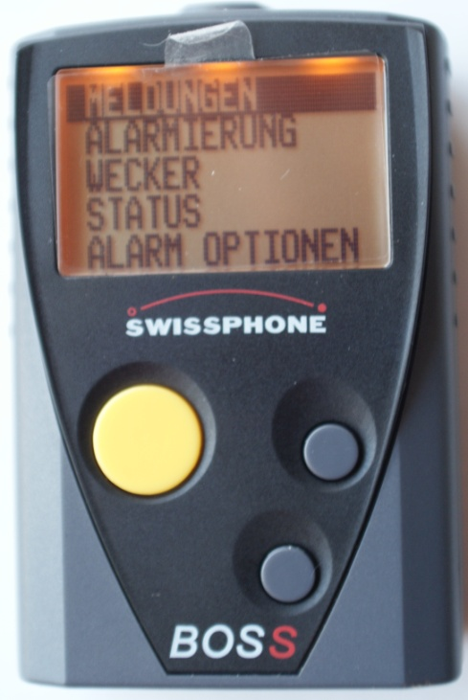
Swissphone BOSS 925
Menü
Obere und untere Scrolltaste gedrückt halten bis Menü eingeblendet wird.

Slide 14
Swissphone BOSS 925
Menü
Auswahl des Menüpunktes mit obere und unterer Scrolltaste.

Slide 15
Swissphone BOSS 925
Menü
Bestätigung des markierten Menüpunktes mit gelber Taste.

Slide 16
Swissphone BOSS 925
Menü - Meldungen
Meldungen
Lesen
Meldungsauswahl
Löschen
Meldungsauswahl
Alle löschen
Auswahl des Menüpunktes mit obere und unterer Scrolltaste.
Bestätigung des markierten Menüpunktes mit gelber Taste.
Nach einigen Sek. schaltet der DME automatisch auf Standby.

Slide 17
Swissphone BOSS 925
Menü - Alarmierung
Alarmierung
Laut
Diskret, DME vibriert erst nur, dann folgt der Ton
Stumm
Auswahl des Menüpunktes mit obere und unterer Scrolltaste.
Bestätigung des markierten Menüpunktes mit gelber Taste.
Nach einigen Sek. schaltet der DME automatisch auf Standby.

Slide 18
Swissphone BOSS 925
Menü - Wecker
Wecker
Ein / Aus
Stellen
Wiederholung
Auswahl des Menüpunktes mit obere und unterer Scrolltaste.
Bestätigung des markierten Menüpunktes mit gelber Taste.
Nach einigen Sek. schaltet der DME automatisch auf Standby.

Slide 19
Swissphone BOSS 925
Menü - Status
Status
Melderstatus
Batterie / Akkutyp
Zuordnung
Auswahl des Menüpunktes mit obere und unterer Scrolltaste.
Bestätigung des markierten Menüpunktes mit gelber Taste.
Nach einigen Sek. schaltet der DME automatisch auf Standby.
Notes:
Melderstatus: Melder zeigt Datum, Weckzeit (ausgeschaltet) sowie die Anzahl der ungelesenen (! 00) und gelesenen (٧ 14) Meldungen.
Zuordnung: Zugehörige Feuerwehr und Meldernummer wird angezeigt.

Slide 20
Swissphone BOSS 925
Menü - Alarmoptionen
Alarmoptionen
Ruferinnerung
Alarmerinnerung,
laut oder diskret
Feldstärkealarm
Erscheinen oder Verschwinden des Antennensymbols wird akustisch gemeldet (wenn aktiviert)
Auswahl des Menüpunktes mit obere und unterer Scrolltaste.
Bestätigung des markierten Menüpunktes mit gelber Taste.
Nach einigen Sek. schaltet der DME automatisch auf Standby.

Slide 21
Swissphone BOSS 925
Menü – Einstellungen
Einstellungen
Zeit
Datum
LCD-Kontrast
Anzeige
Auswahl des Menüpunktes mit obere und unterer Scrolltaste.
Bestätigung des markierten Menüpunktes mit gelber Taste.
Nach einigen Sek. schaltet der DME automatisch auf Standby.
Notes:
Zeit und Datum wird automatisch über die Leitstelle aktualisiert.
Anzeige: Anzahl der Zeichen im Display.

Slide 22
Swissphone BOSS 925
Menü - Ausschalten
Ausschalten
Sind Sie sicher
Nein
Ja
Auswahl des Menüpunktes mit obere und unterer Scrolltaste.
Bestätigung des markierten Menüpunktes mit gelber Taste.
Nach einigen Sek. schaltet der DME automatisch auf Standby.

Slide 23
Swissphone BOSS 925
Wichtige Hinweise
Nur Nickel-Metall-Hydrid-Akkus (NiMH) verwenden
DME ist softwareseitig passwortgeschützt,
nach drei falschen Eingaben wird er gelöscht!
Analoge und digitale Alarmierung erfolgt parallel bis
Umstellung auf digitale Alarmierung schriftlich durch
Wehrführung bei der IRLS angeordnet wird

Slide 24
Swissphone BOSS 925
Vielen Dank für
die Aufmerksamkeit

